Slide 1
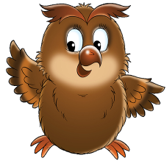
Пальчиковые игры
Применение пальчиковых игр в развитии речи детей раннего возраста

Slide 2
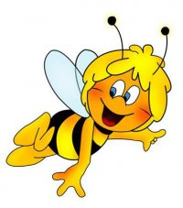
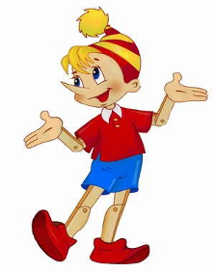
Истоки способностей и дарований
Детей находятся на кончиках пальцев.
В. А. Сухомлинский

Slide 3
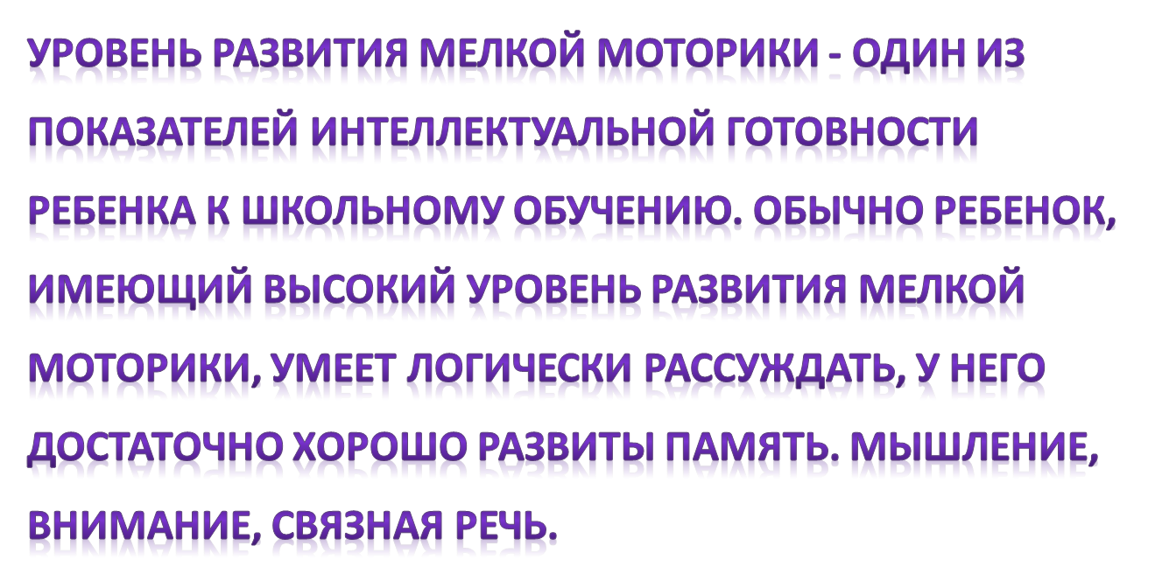
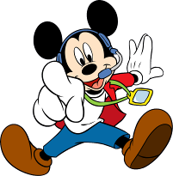

Slide 4
Что происходит, когда мы развиваем мелкую моторику?

Slide 5
Упражнения пальчиковой гимнастики с речевым сопровождением;
Игры с различными материалами;
Художественное творчество (аппликация, рисование, лепка);
Графические упражнения, штриховка, игры на развитие ориентации на листе;
Кинезиологические упражнения (кулак – ладонь – ребро);
Су-Джок терапия
на развитие мелкой моторики влияют

Slide 6
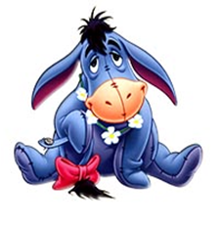

Slide 7
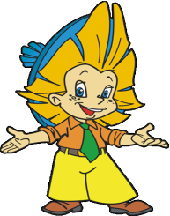

Slide 8
«Чтобы четко говорить –
нужно с пальцами дружить!»
Чем полезны «пальчиковые игры»?
Что такое «пальчиковые игры»?
Пальчиковые игры – это небольшие рифмованные тексты, сопровождаемые движениями пальцев или кистей рук.
Игры с пальчиками способствуют более быстрому формированию речи, пространственного мышления, внимания, воображения, помогают в усвоении эмоциональной выразительности.

Slide 9
Педагогу необходима:
собственная память,
хорошее настроение,
взаимное с ребенком желание поиграть,
спокойная обстановка, позволяющая установить
зрительный и психологический контакт с ребенком.
Для этого нужно:
выучить текст;
отработать движения;
вложить эмоции;
обыграть ситуацию.
Ребенок обязательно подхватит ваше позитивное настроение!
Что нужно для игры пальчиками?

Slide 10
Классификация пальчиковых игр
Виды игр
Содержание пальчиковых игр
Игры-подготовки («Пальчики здороваются», «Мышки испугались»);
Простые игры («Шалун», «Белочка»)
Усложненные игры(«Теремок», «Птички»)
Игры-манипуляции
(«Сорока-белобока», «Этот пальчик хочет спать», «Этот пальчик - дедушка»).
Сюжетные пальчиковые игры
(«Пальчики здороваются», «Кораблик»).
Пальчиковые игры в сочетании с самомассажем кистей и пальцев рук
(«Гости», «Засолка капусты»,
«Гуси щиплют траву».)
Театр в руке («Сказка»,
«Осьминожки»)

Slide 11
Примеры пальчиковых игр
Когда ребенок разминает тесто, пластилин или глину, происходит самомассаж ладоней и пальцев, развиваются мышцы рук
Рвать бумагу, как ни странно, очень полезно, это занятие развивает соотносящие движения рук, развивает хватание. А рвение бумаги по контуру развивает движения кончиков пальцев

Slide 12
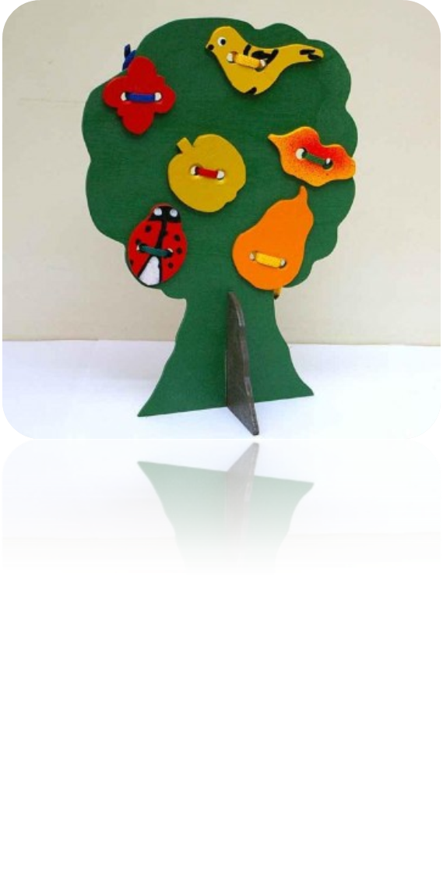
Работа с бусинами, кольцами, шариками также развивает соотносящие движения рук
Работа со шнурочками и шнуровка развивает тонкие движения пальцев рук

Slide 13


Slide 14
МОЯ СЕМЬЯ
Этот пальчик - дедушка,
Этот пальчик - бабушка,
Этот пальчик - папочка,
Этот пальчик - мамочка,
Этот пальчик - я,
Вот и вся моя семья!
Поочередное сгибание пальцев, начиная с большого. По окончании покрутить кулачком.
ПРЯТКИ
В прятки пальчики играли
И головки убирали.
Вот так, вот так,
И головки убирали.
Ритмично сгибать и разгибать пальцы. Усложнение: поочередное сгибание пальчика на обеих руках.
Игры-манипуляции
Важно:
Старайтесь, чтобы в игры вовлекались все пальчики (особенно безымянный и мизинчик – они самые ленивые).

Slide 15
УЛЕЙ
Вот маленький улей, где пчелы спрятались,
Никто их не увидит.
Вот они показались из улья.
Одна, две, три, четыре, пять! Ззззз!
Пальцы сжать в кулак, затем отгибать их по одному. На последнюю строчку резко поднять руки вверх с растопыренными пальчиками - пчелы улетели.
КАПУСТКА
Мы капустку рубим, рубим,
Мы капустку солим, солим,
Мы капустку трем, трем,
Мы капустку жмём, жмём.
Движения прямыми ладонями вверх-вниз, поочередное поглаживание подушечек пальцев, потирать кулачок о кулачек. Сжимать и разжимать кулачки.

Slide 16

«Орех» самомассаж рук
Я катаю мой орех, Чтобы стал круглее всех. | Дети катают грецкий орех (воздушный шарик, наполненный мелкими камушками) между ладонями (по кругу), приговаривая

Slide 17
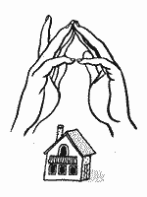
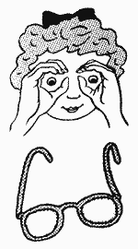
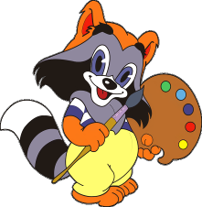
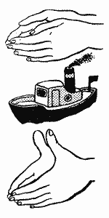
ВЫПОЛНЕНИЕ ФИГУРОК ИЗ ПАЛЬЦЕВ
Домик.
Дом стоит с трубой и крышей,
На балкон гулять я вышел. (Ладони направлены под углом,
кончики пальцев соприкасаются;
средний палец правой руки поднят вверх, кончики мизинцев
касаются друг друга, выполняя прямую линию (труба, балкон).)
Очки.
Бабушка очки надела
И внучонка разглядела.
(Большой палец правой и левой руки вместе с остальными
образуют колечко. Колечки поднести к глазам )
Лодка
Лодочка плывет по речке,
Оставляя на воде колечки.
(Обе ладони поставлены на ребро,
большие пальцы прижаты к ладоням (как ковшик).)
Пароход
Пароход плывет по речке,
И пыхтит он, словно печка.
(Обе ладони поставлены на ребро, мизинцы прижаты
(как ковшик), а большие пальцы подняты вверх.)

Slide 18
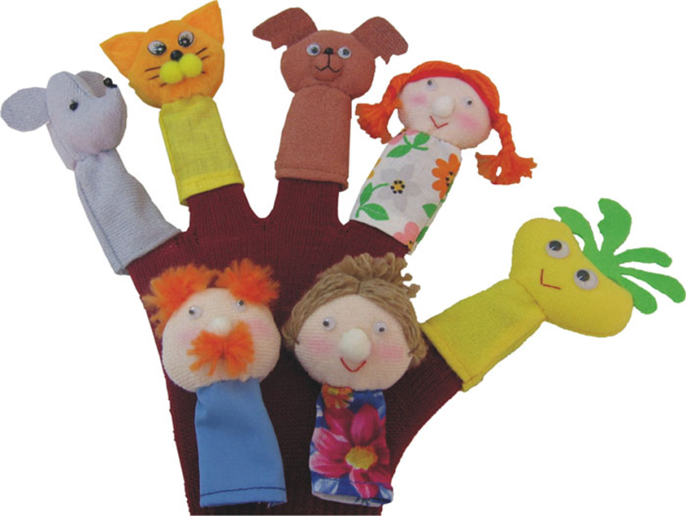
«Репка»
Театр в руке («Сказка»,
«Осьминожки»)
Репку мы сажали
(«роете» пальчиками в детской ладошке лунку),
Репку поливали
(показываете пальчиками, как льется вода из лейки),
Вырастала репка (показываете, как растет, выпрямляете постепенно пальчики)
Хороша и крепка
(оставьте ладони открытыми, а пальцы согните как крючочки)!
Тянем-потянем
(крючочки левой и правой руки сцепляются и тянут – каждый в свою сторону),
Вытянуть не можем
(потрясли кистями рук),
Кто же нам поможет (прибегают по очереди все герои сказки и помогают тянуть)?
Тянем- потянем, тянем-потянем!
Ух (расцепили руки, потрясли кистями)!
Вытянули репку.

Slide 19

Приемы Су-Джок терапии
Массаж специальным шариком
Массаж эластичным кольцом
Массаж стоп
Ручной массаж кистей и пальцев

Slide 20
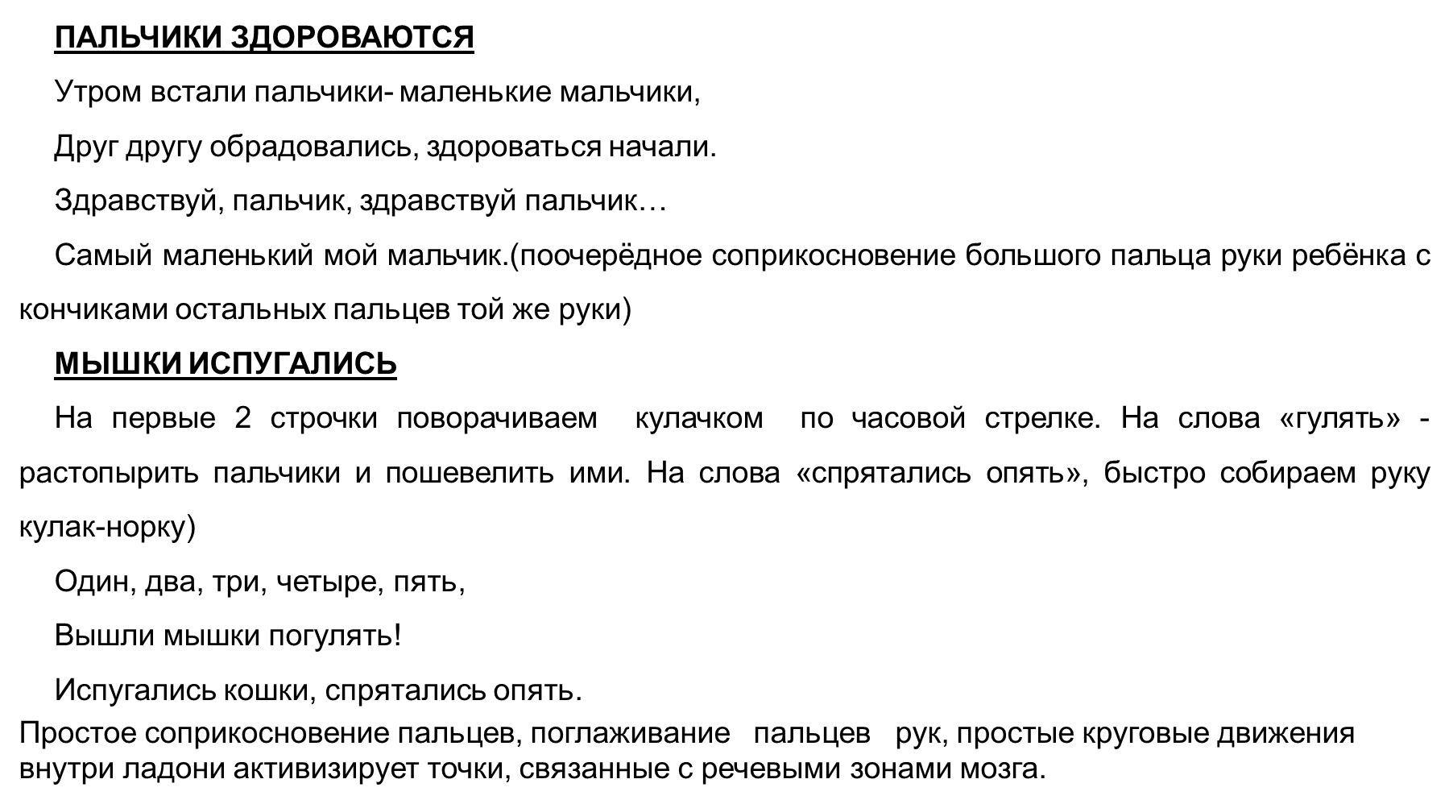

Slide 21
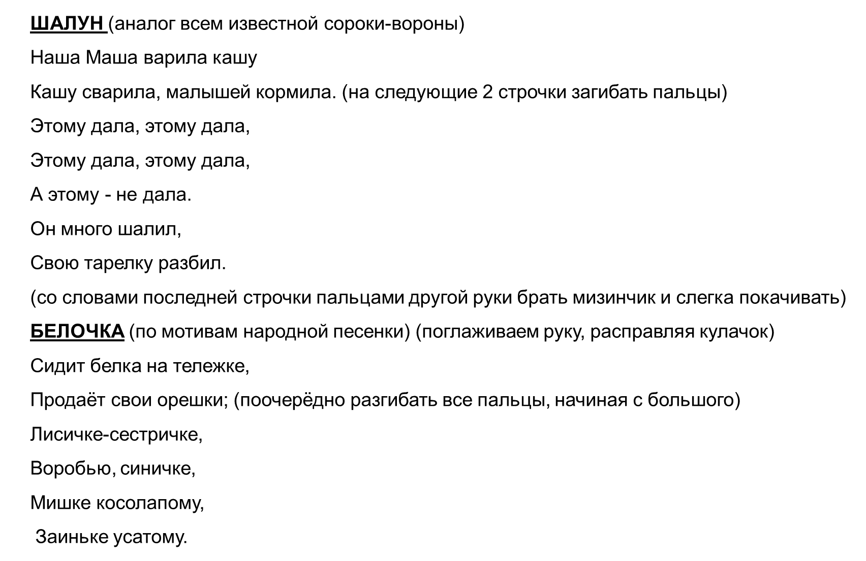
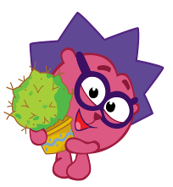

Slide 22
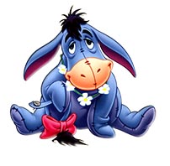
«Птички»
Прилетайте птички к нам, к нам, к нам (машем руками так как будто к себе зовем)
Зернышек для птичек дам, дам, дам (показываем раскрытые ладони - даем зернышки)
Клювиками птички клю-клю-клю (по ладошке пальцами другой руки стучим - типа сороки-белобоки, т.е. птички клюют)
Я смотрю на птичек и пою (руками делаем «фонарики»)

Slide 23
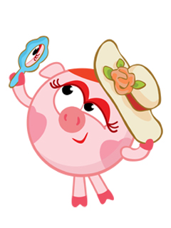
«Теремок»
На поляне теремок (сложить ладони «домиком»),
Дверь закрыта на замок (сомкнуть пальцы в «замок»),
Из трубы идет дымок (сделать «колечки» из пальцев),
Тук-тук-тук, Тук-тук-тук (кулачком постучать по ладони)
Открывайте, я ваш друг. (широко развести руки в стороны, затем ладони сомкнуть одну поперек другой).

Slide 24
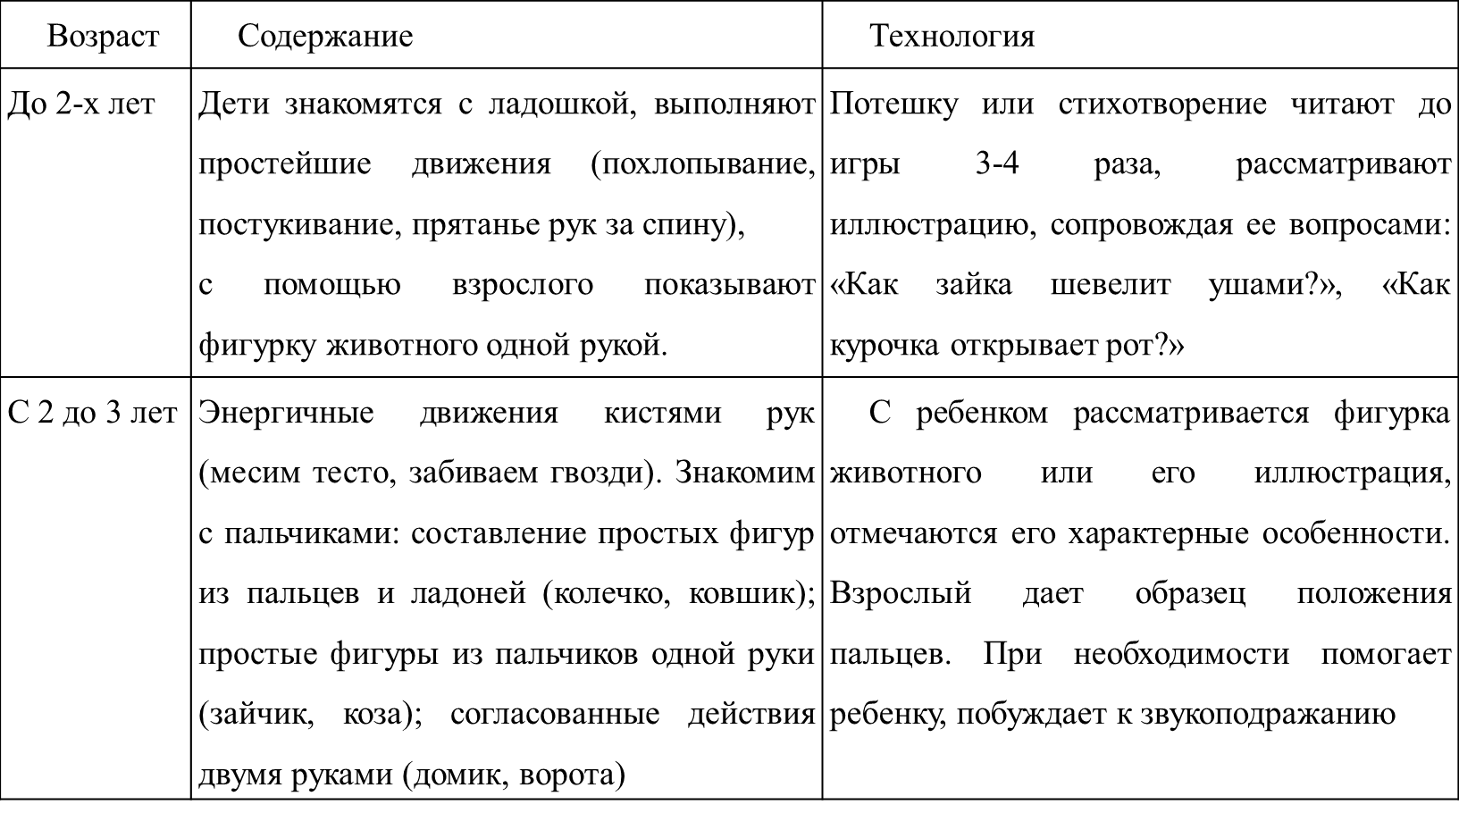
Планирование работы с детьми раннего возраста в обучении пальчиковым играм.

Slide 25
Принципы проведения занятий
  Перед игрой с ребёнком немножко разотрите и погладьте его ручки, чтобы создать необходимый эмоциональный настрой.
Выбрав две или три игры, постепенно заменяйте их новыми. К наиболее понравившимся играм можно возвращаться по желанию ребенка.
При многочисленных проведениях игры дети нередко начинают произносить текст частично (особенно начало и окончание фраз).
Постепенно текст разучивается наизусть, дети произносят его целиком, соотнося слова с движением. Стимулируйте подпевание детей, «не замечайте», если они поначалу делают что-то неправильно, поощряйте успехи.
Лет до 2,5 ребёнок ещё не может воспроизводить движения сам без многочисленных тренировок
Если ребёнок настойчиво требует одну и ту же игру, уступите ему. Детям свойственно повторять одно и то же действие для его закрепления.

Slide 26
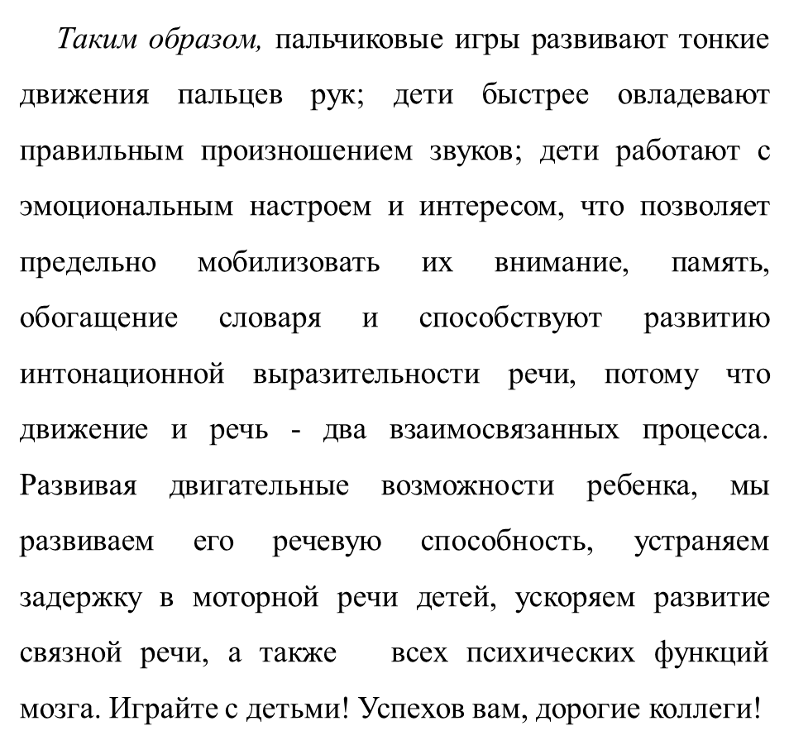


Slide 27
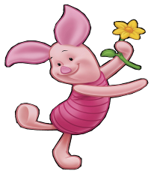
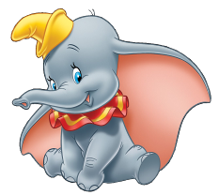
СПАСИБО ЗА ВНИМАНИЕ!

